Slide 1
BÀI GIẢNG: MÔN TOÁN 3
BÀI 50: CHU VI HÌNH TAM GIÁC,
CHU VI HÌNH TỨ GIÁC

Slide 2
Bài 50: Chu vi hình tam giác, chu vi hình tứ giác
Mục tiêu:
Nhận biết chu vi hình tam giác, chu vi hình tứ giác.
Thực hiện tính chu vi hình tam giác, chu vi hình tứ giác bằng cách tính tổng độ dài các cạnh.
- Vận dụng giải bài tập thực tế trong cuộc sống.

Slide 3
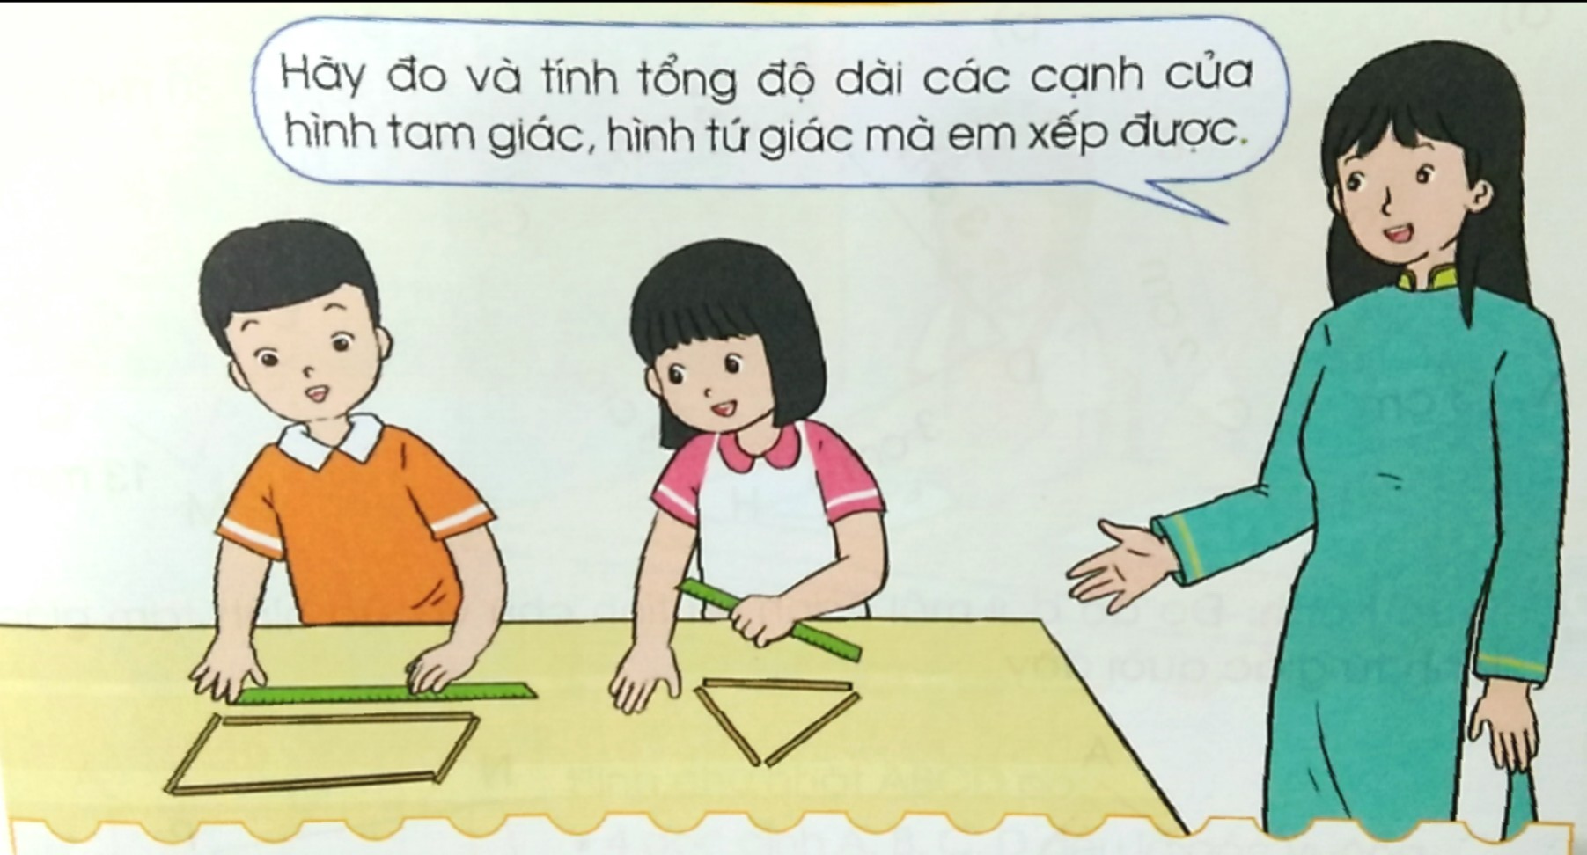
Bài 50: Chu vi hình tam giác, chu vi hình tứ giác

Slide 4
Bài 50: Chu vi hình tam giác, chu vi hình tứ giác
B •
3 cm
4 cm
A •
• C
5 cm
Tổng độ dài các cạnh của hình tam giác ABC là:
3 cm + 4 cm + 5 cm = 12 cm
Ta nói rằng: Chu vi hình tam giác ABC là 12 cm.

Slide 5
Bài 50: Chu vi hình tam giác, chu vi hình tứ giác
2cm
N •
• P
3cm
4cm
M •
• Q
6cm
Tổng độ dài các cạnh của hình tứ giác MNPQ là:
3 cm + 2 cm + 4 cm + 6 cm = 15 cm
Ta nói rằng: Chu vi hình tứ giác MNPQ là 15 cm

Slide 6
Bài 50: Chu vi hình tam giác, chu vi hình tứ giác
Tổng độ dài các cạnh của hình tam giác (hình tứ giác) là chu vi của hình đó.

Slide 7
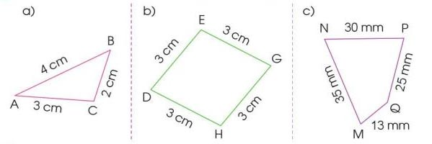
Bài 50: Chu vi hình tam giác, chu vi hình tứ giác
1
Tính chu vi của các hình tam giác, hình tứ giác sau:

Slide 8
Bài 50: Chu vi hình tam giác, chu vi hình tứ giác
1
Tính chu vi của các hình tam giác, hình tứ giác sau:
a, Chu vi của hình tam giác ABC là:
4 + 2 + 3 = 9 (cm)
b, Chu vi của hình tứ giác DEGH là:
3 + 3 + 3 + 3 = 12 (cm)
c, Chu vi của hình tứ giác MNPQ là:
35 + 30 + 25 + 13 = 103 (mm)

Slide 9
Bài 50: Chu vi hình tam giác, chu vi hình tứ giác
2
Thực hành: Đo độ dài mỗi cạnh rồi tính chu vi của
hình tam giác, hình tứ giác dưới đây.
A
M
3cm
4 cm
N
3 cm
2cm
1cm
C
B
5 cm
Q
P
3cm
Chu vi hình tam giác ABC là: 3 + 5 + 4 = 12 cm
Chu vi hình tứ giác MNPQ là: 3 + 1 + 3 + 2 = 9 cm

Slide 10
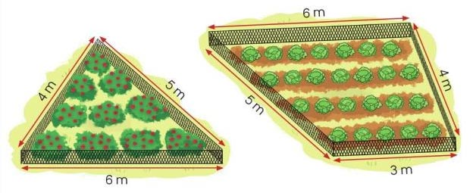
Bài 50: Chu vi hình tam giác, chu vi hình tứ giác
3
Bác Sáu dùng lưới để rào hai mảnh vườn trồng hoa và trồng rau như hình dưới đây. Theo em, bác Sáu cần dùng bao nhiêu mét lưới để rào mảnh vườn trồng hoa, bao nhiêu mét lưới để rào mảnh vườn trồng rau?

Slide 11
Bài 50: Chu vi hình tam giác, chu vi hình tứ giác
3
Bài giải
Số mét lưới cần dùng để rào mảnh vườn trồng hoa là:
4 + 5 + 6 = 15 (m)
Số mét lưới cần dùng để rào mảnh vườn trồng rau là:
6 + 4 + 3 + 5 = 18 (m)
Đáp số: 15 m
18 m

Slide 12
Bài 50: Chu vi hình tam giác, chu vi hình tứ giác
- Các em đã biết cách tính chu vi hình tam giác, chu vi hình tứ giác.
- Vẽ một hình tam giác, một hình tứ giác và thực hành tính chu vi của hình đó. Nhờ người thân kiểm tra xem có chính xác không nhé !

